Slide 1
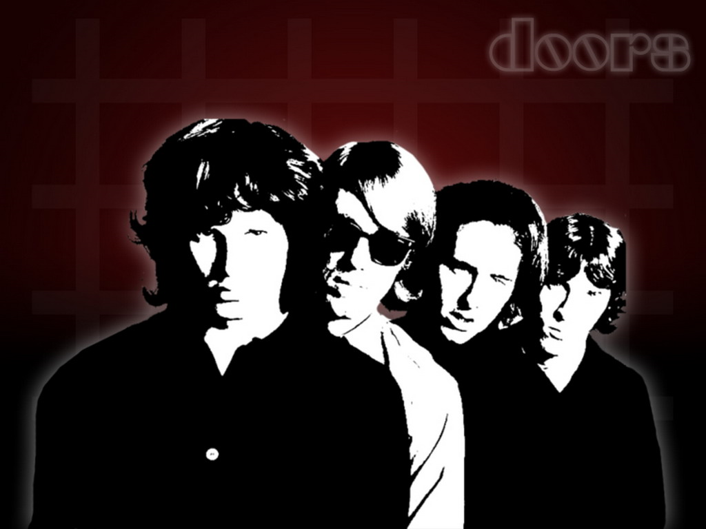
THE DOORS
By: Gal IVnik

Slide 2
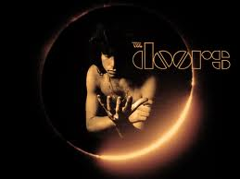
THE DOORS
The Doors je bila ameriška rock skupina, ustanovljena leta 1965.
Bili so ena izmed najbolj znanih rock skupin vseh časov.
Smatramo jih za eno najvplivnejših rock skupin na rock glasbo in njihova dela imajo poslušalce še danes.

Slide 3
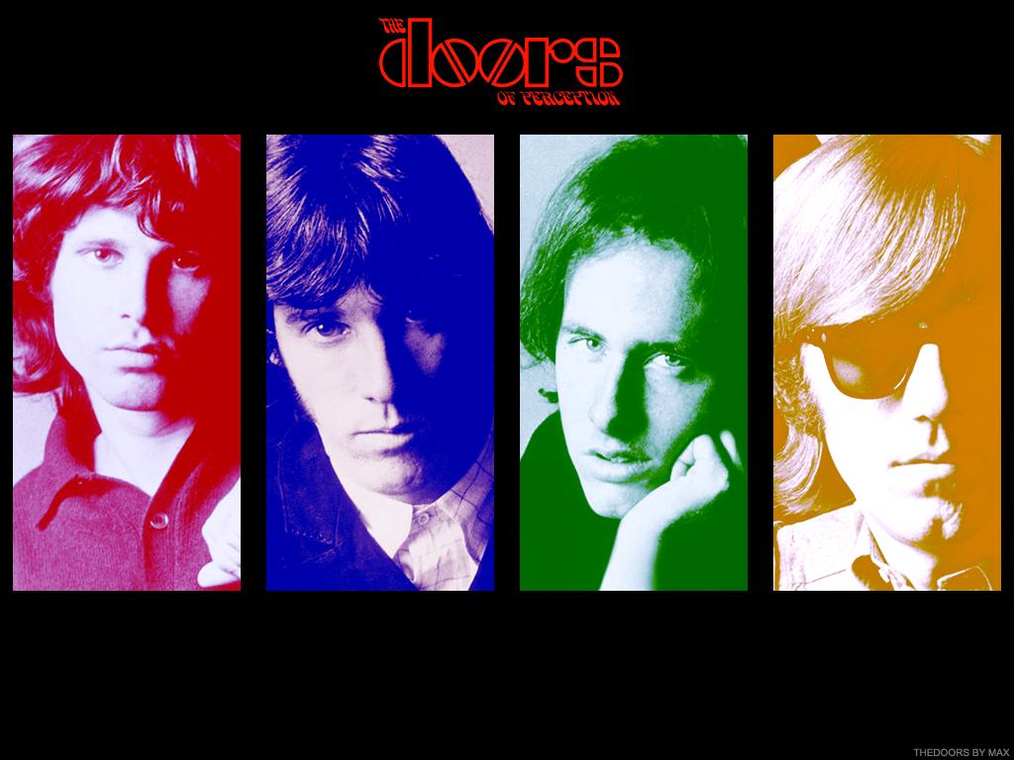
CLANI SKUPINE
JIM
MORRISON
JOHN DENSMORE
ROBBY KRIEGER
RAY
MANZAREK

Slide 4
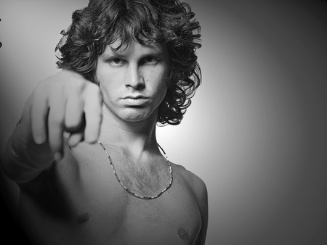
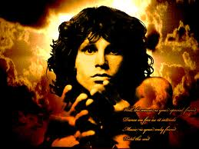
JIM MORRISON
Rodil se je 8. decembra 1943.
Skupina je bila najbolj poznana po pevcu Jimu Morrisonu.
Bil je znan ljubitelj alkohola in drog.
Na koncertih je pogosto nastopal pod vplivom raznih substanc.
Včasih je bil tako omamljen, da je pozabil celo besedila pesmi.

Slide 5
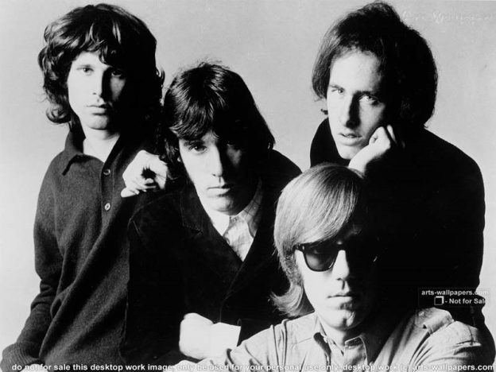
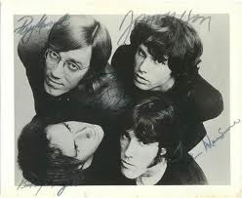
NASTANEK BENDA
Julija 1965 sta se v Kaliforniji srečala Jim Morrison in Ray Manzarek.
Morrison je Manzareku povedal, da piše pesmi in ta ga je dovolj opogumil, da je zapel "Moonlight Drive".
Impresioniran nad Morrisonovim besedilom, je Manzarek predlagal, da ustanovita band.
Klaviaturist Manzarek je bil v bandu Rick & the Ravens z bratom Rickom.
Bobnar John Densmore je igral v The Psychedelic Rangers.
Istega meseca so rekruturali novega člana, kitarista Robbyja Kriegerja

Slide 6
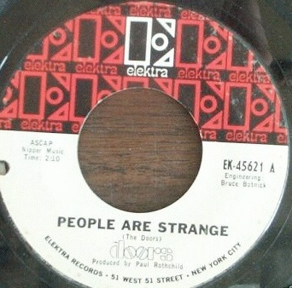

Slide 7
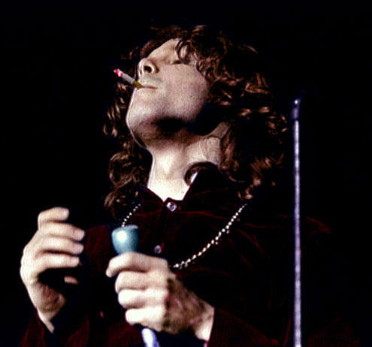
The End ☺

